Slide 1

JGZ-richtlijn Voedselovergevoeligheid
Auteurs:
J.Kist-van Holthe, A.Bulk-Bunschoten, B.Vlieg-Boerstra, F.Kneepkens, M.de Kroon, T.Kuijpers, A.Sprikkelman, C.Wensing-Soeren, R.HiraSing
Publicatiedatum: 2013

Slide 2
Inhoud
Voedselallergie – Koemelkallergie
Coeliakie
Lactose intolerantie
(Voedseladditieven)
Notes:
De richtlijn gaat over signaleren en preventie van voedselovergevoeligheid, met name koemelkallergie en andere voedselovergevoeligheden; kort coeliakie en lactose intolerantie en voedseladditieven.

Slide 3
Aanleiding
Landelijke standaard voedselallergie bij zuigelingen (2005)
Gezondheidsraad advies eenvoudige dubbelblinde test koemelkallergie
NVK richtlijn diagnostiek koemelkallergie 1ste-2de-3de lijn
VWS / ZonMw programma richtlijnen Jeugdgezondheidszorg
Notes:
NVK Nederlandse Vereniging voor Kindergeneeskunde

Slide 4
Knelpunten
Preventie en diagnostiek koemelkallergie
Geen eenduidig beleid
Verouderde standaard
Niet ‘evidence-based’
Protocol wordt niet gevolgd

Slide 5
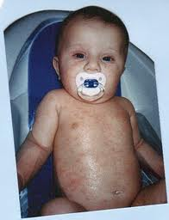
Doel
Voorkomen en vroegsignaleren van voedselovergevoeligheid en het
begeleiden en zo nodig verwijzen van kinderen met voedselovergevoeligheid
naar huisarts of specialist
Notes:
JGZ professionals
preventie, vroegsignaleren, begeleiden
koemelkallergie, coeliakie, lactose intolerantie
In overleg met betrokken beroepsgroepen
NVK: Richtlijn Diagnostiek koemelkallergie bij kinderen
NHG: Standaard Voedselovergevoeligheid
Nederlandse Vereniging van Diëtisten

Slide 6
Wie zijn de richtlijngebruikers?
JGZ-professionals
Notes:
JGZ-professionals
Is dit niet een beetje erg voor de hand liggende vraag/ antwoord? Alle JGZ richtlijn zijn toch voor JGZ professionals? Ik zou deze dia weglaten

Slide 7
Veranderingen
t.o.v. de huidige werkwijze
Preventie Koemelkallergie
Partieël gehydrolyseerde zuigelingenvoeding wordt niet aanbevolen
Intensief gehydrolyseerde zuigelingenvoeding wordt afgeraden
Diagnostiek koemelkallergie
Dubbelblinde placebogecontroleerde provocatie
Preventie voedselallergie en coeliakie
Bijvoeding (ook gluten) starten vanaf 4 maanden
*
Notes:
Preventie Koemelkallergie
Partieël gehydrolyseerde zuigelingenvoeding wordt niet aanbevolen
Intensief gehydrolyseerde zuigelingenvoeding wordt afgeraden
Diagnostiek koemelkallergie
Dubbelblinde placebogecontroleerde provocatie
Preventie voedselallergie
Bijvoeding starten vanaf 4 maanden

Slide 8
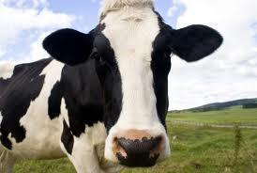
Incidentie en prevalentie
voedselallergie
Koemelkallergie prevalentie 1 – 3 %
klachten verdwenen 90 % 3 jaar
andere allergieën ei, pinda, noten…. 50%
Kippenei allergie 2/3 klachten verdwenen op leeftijd 16 jaar
Pinda allergie persisteert bij 80-90 %
Voedselallergie 2-4 x astma / atopisch eczeem
Notes:
Hier start het deel over voedselallergie, met name koemelkallergie, want dat komt het vaakst voor bij kinderen, vooral bij jonge zuigelingen
Later komen coelaikie, lactose intolerantie en voedseladditieven aan bod.

Slide 9
Oorzaken en gevolgen
Oorzaak
Voedseloverallergie / koemelkallergie
Allergische reactie op voedsel / koemelk
Gevolgen
Eén of meer symptomen maag-darmkanaal - huid - luchtwegen (erytheem, urticaria, spugen en buikkrampen)
*

Slide 10
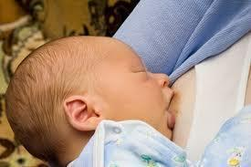
Richtlijn
universele preventie koemelkallergie
Geen specifieke preventie adviezen
Bij voorkeur borstvoeding tenminste 4-6 maanden
(liever langer)
Chafen 2010

Slide 11
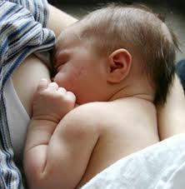
Nieuw in de Richtlijn
Preventie koemelkallergie positieve gezinsanamnese atopie
Geen reden voor restrictief dieet moeder zwangerschap / lactatie
Exclusieve borstvoeding gedurende 4 maanden
Bijvoorkeur doorgaan met borstvoeding
Partieël gehydrolyseerde zuigelingenvoeding wordt niet aanbevolen
Intensief gehydrolyseerde zuigelingenvoeding wordt afgeraden
Chafen 2010

Slide 12

Achtergrond
Preventie voedselallergie
Optimale periode leeftijd 4-6 maanden ontstaan tolerantie
WHO advies
6 maanden exclusieve borstvoeding
voor preventie infecties en ondervoeding in ontwikkelingslanden
Nwaru 2010, Snijders 2008, Zutavern 2004, 2006, 2008, Sausenthaler 2011, Tromp 2011

Slide 13
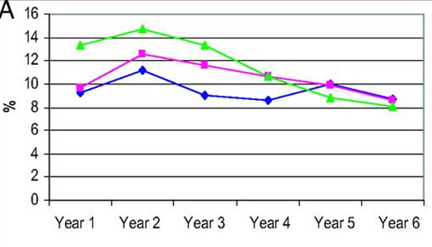
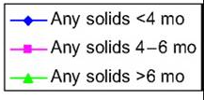
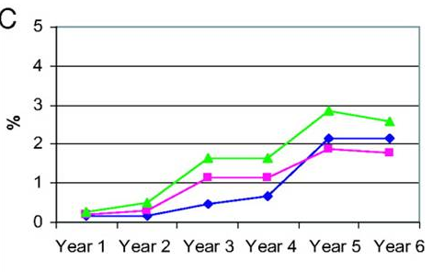
Achtergrond
Tijdstip introductie bijvoeding en atopie
N = 2073
eczeem
astma
Zutavern Pediatrics, 2008
Notes:
Timing of introduction of solids and 1-year prevalences of doctor diagnoses of atopic disease in all children (left) and children without early skin and allergic symptoms (right). On the right, age 1 year was omitted because diagnoses of the first 6 months were excluded per definition. A, Eczema in relation to first introduction of solids; B eczema in relation to first introduction of any solids in children without early symptoms; C, asthma in relation to first introduction of any solids; D, asthma in relation to first introduction of any solids in children without early symptoms; E, allergic rhinitis in relation to first introduction of any solids; F, allergic rhinitis in relation to first introduction of any solids in children without early symptoms.
N=2073/2203 (67%) van het originele geboorte cohort

Slide 14
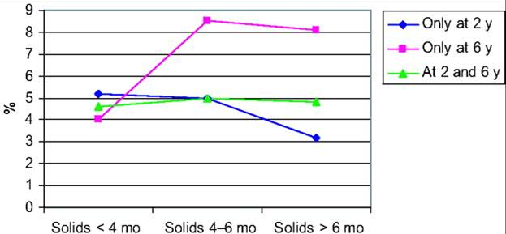
Achtergrond
Tijdstip introductie bijvoeding en voedselallergie
N = 1123
Serum IgE koemelk, kippenei, soya, tarve, pinda, vis
Zutavern Pediatrics, 2008
Notes:
Of the 3097 children who were recruited at birth, 2203 (71%) had completed 6-year questionnaires. Information on solid food items and atopic outcomes at 6 years of age was available for 2073 (67% of the original cohort) children and information on food and inhalant sensitization at 6 years of age for 1123 children (36% of the original cohort and 54% of our study population).(SX1: timothy, rye, birch, mugwort, housedust mite, cat, dog, and molds) and food allergens (FX5:egg white, soya protein, cow milk, wheat, peanut, and fish) in the serum. In the second step, only children whose test results were positive for FX5 or SX1 were tested for single specific allergens. These included egg,milk, cod, rye, wheat, soy, and peanut. Inhalant sensitizationand food sensitization were defined as a specificIgE value against inhalant allergens (SX1) and food allergens(FX5) 0.35 kU/L, respectively.

Slide 15
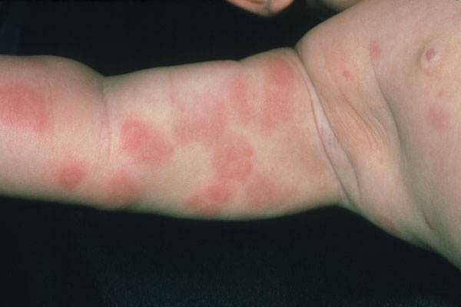
Richtlijn
Signaleren koemelkallergie
één of meer symptomen maag-darmkanaal - huid - luchtwegen (erytheem, urticaria, spugen en buikkrampen)
symptomen borstvoeding → flesvoeding
symptomen direct na inname koemelk
reproduceerbare symptomen
positieve familie anamnese atopie
geen enkel symptoom specifiek voor koemelkallergie
denk aan andere oorzaken bv. voedingsfouten, virale infecties
NICE richtlijn 2011, DRAGMA richtlijn 2010

Slide 16
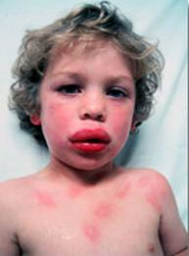
Richtlijn
Koemelkvrij dieet
intensief gehydrolyseerde zuigelingenvoeding (wei- of caseïne)
geen partieël gehydrolyseerde zuigelingenvoeding
< 6 maanden geen sojavoeding
indien exclusieve borstvoeding:
moeder koemelkvrij dieet
NICE richtlijn 2011, DRAGMA richtlijn 2010, NIAID richtlijn 2010

Slide 17
Nieuw
Diagnostiek koemelkallergie
vermoeden koemelkallergie
milde klachten
start koemelkvrij dieet
ernstige klachten*
verwijzen kinderarts
open provocatie
dubbelblinde provocatie
negatief
geen koemelkallergie
positief
dubbelblinde provocatie
*ernstige klachten: inspiratoire stridor, dyspneu, anafylactische shock
Notes:
Milde klachten zijn urticaria, spugen, buikpijn,
² Ernstige klachten zijn inspiratoire stridor, dyspneu, anafylactische shock
*koemelkvrij dieet:
- borstvoeding zolang moeder dit wil; indien het kind klachten heeft van koemelkallergie tijdens borstvoeding moet moeder een koemelkvrij dieet volgen
- flesvoeding: intensief gehydrolyseerde zuigelingenvoeding
EMGO Instituut - Care and Prevention
*

Slide 18

Verwijzen
Naar huisarts / kinderarts
Bij ernstige symptomen:
anafylactische shock
angio-oedeem
ademhalingsproblemen: inspiratoire stridor, benauwdheid
ernstige gastro-intestinale klachten
ernstig therapieresistent constitutioneel eczeem
groeivertraging

Slide 19

Behandeling koemelkallergie
borstvoeding continueren (z.n. koemelkvrij dieet moeder)
intensief gehydrolyseerde zuigelingenvoeding: wei- of caseïne
geen partieel gehydrolyseerde zuigelingenvoeding
> 6 maanden in beperkte mate sojaproducten

Slide 20

Communicatie
De jeugdarts of verpleegkundig specialist bespreekt met ouders:
informatie over koemelkallergie
diagnostisch proces
wie de coördinatie heeft
onwenselijk op eigen initiatief overgaan op koemelkvrij dieet of wisselen van voeding
dieetkosten vergoeding

Slide 21
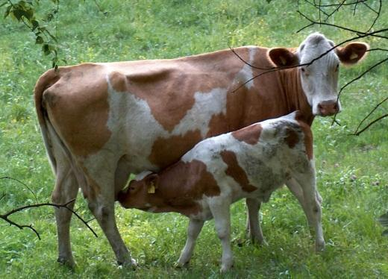
Herintroductie koemelk
Vanaf de leeftijd van 9-12 maanden (z.n. elke 6 maanden herhalen)
herintroductie thuis / open provocatietest consultatiebureau
verhoogd risico ernstige allergische reactie → kinderarts
persisteren koemelkallergie na 1 jaar met bijkomende problematiek → kinderarts

Slide 22
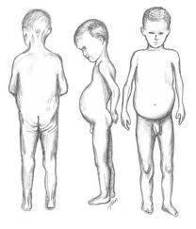
Coeliakie
Immuungemedieerde systemische ziekte + erfelijke component
1 : 200 kinderen antistoffen 1-2: 1.000 kinderen coeliakie
Klassieke symptomen na introductie van gluten:
chronische diarree
onvoldoende gewichttoename of afvallen
opgezette buik en platte billen
Overige symptomen
slechte eetlust, wisselend defecatie patroon, obstipatie, geïsoleerde kleine lengte, prikkelbaarheid, ijzergebreksanaemie
Csizmadia 1999, Steens 2005

Slide 23
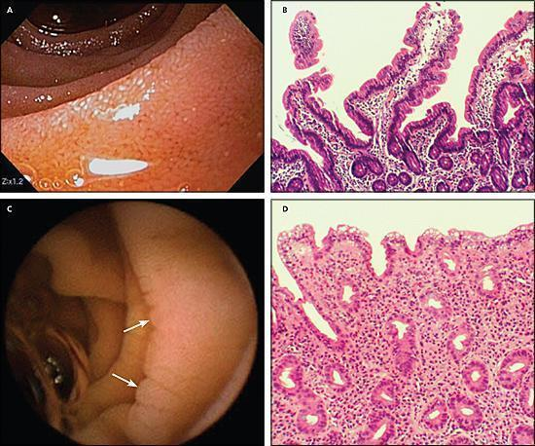
Darm onderzoek
Diagnostiek coeliakie
normaal
coeliakie
Presutti 2007
Notes:
Endoscopic and biopsy findings in patients with and without celiac disease. (A) High-definition endoscopic photo of normal small intestine. The villi are clearly visible with no evidence of atrophy or scalloping of the folds. (B) Biopsy specimen of normal small intestine (hematoxylineosin; original magnification, × 100). (C) Pill-Cam image of small intestine in a patient with celiac disease, showing scalloping of the mucosal folds (arrows) characteristic of a malabsorption pattern. There is also evidence of villous atrophy compared with normal. (D) Biopsy specimen of small intestine in a patient with celiac disease (hematoxylineosin; original magnification, × 100). Note the loss of villous architecture.

Slide 24
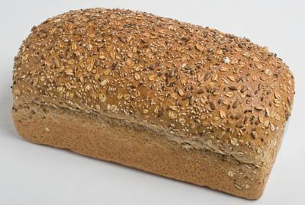

Behandeling coeliakie
Gluten vrij dieet
Geen granen: tarwe, rogge, gerst
Wel rijst, mais, (haver)

Slide 25
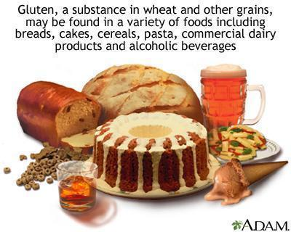
Nieuw
Preventie coeliakie
borstvoeding minimaal 4-6 maanden
introductie van gluten vanaf de leeftijd van 4 maanden
  bijvoorkeur tijdens periode van borstvoeding
(langlopend cohortonderzoek bij positieve familieanamnese coeliakie volgt)
Akobeng 2006, Hoogen Esch 2010

Slide 26
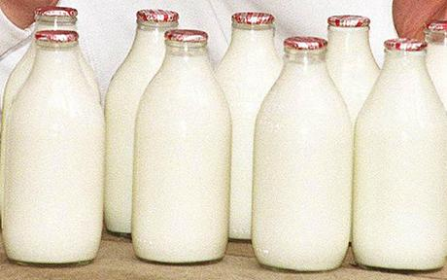
Lactose intolerantie
zeldzaam < 5 jaar
Noord Europese kinderen > 10 jaar
Oorzaak
tekort enzym lactase
splitst lactose: glucose-galactose
Symptomen
opgeblazen gevoel
flatulentie
buikpijn
diarree
Jellema 2010, Brannon 2010, Wilt 2010

Slide 27
Lactose intolerantie
Beperken lactose
12 g / portie (melk 240 ml)
24 g / dag (melk 480 ml)
↑ andere producten bv. yoghurt
Wilt 2010, Shaukat 2010

Slide 28
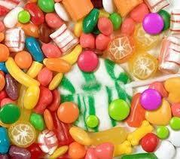
Voedseladditieven en hyperactiviteit
beperkt onderzoek beschikbaar
onderzoek lage kwaliteit
inconsistente effecten
geen eliminatie voedseladditieven/ kunstmatige kleurstoffen
ter preventie hyperactiviteit
mogelijk negatieve invloed op sommige kinderen met ADHD
meer onderzoek is nodig
Schab and Trinh 2004, Nigg 2012

Slide 29
Nieuw in de richtlijn
Voedselovergevoeligheid
Preventie Koemelkallergie
Partieël gehydrolyseerde zuigelingenvoeding wordt niet aanbevolen
Intensief gehydrolyseerde zuigelingenvoeding wordt afgeraden
Diagnostiek koemelkallergie
Dubbelblinde placebogecontroleerde provocatie
Preventie voedselallergie en coeliakie
Bijvoeding (ook gluten) starten vanaf 4 maanden

Slide 30
Registratie- wijze van registratie
Nieuw (aangevraagd)
Vermoeden van koemelkallergie
Dubbel blinde placebogecontroleerde koemelkprovocatie
Open koemelkprovocatie
*
Notes:
vermoeden van koemelkallergie, dubbel blinde placebogecontroleerde koemelkprovocatie, open koemelkprovocatie

Slide 31
Randvoorwaarden
Samenwerking met huisarts, kinderarts en diëtist
Indien dubbelblinde koemelkprovocatie op JGZ locatie:
- extra scholing
- medicatie
*

Slide 32
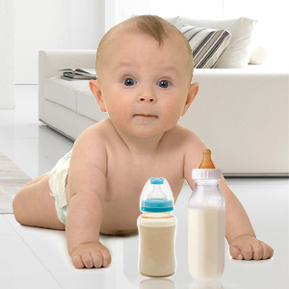
Vragen en Discussie
?

Slide 33
Contactinformatie
NCJ : centrumjeugdgezondheid@ncj.nl
Ontwikkelaar: j.kist@vumc.nl
*

Slide 34

Presentatie-titel | Wijzig deze tekst onder 'Beeld'>'Koptekst en voettekst' |
*

